Slide 1
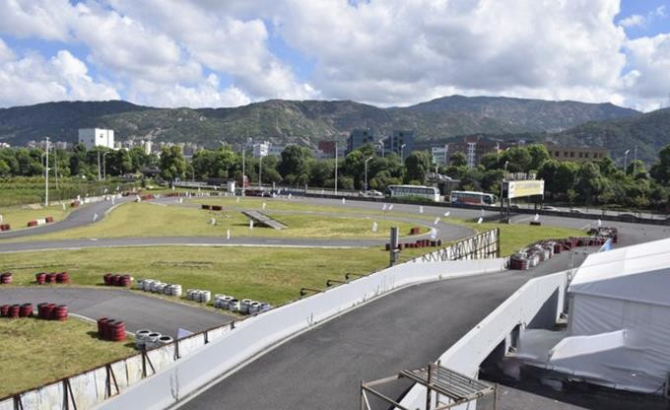
温州瑶溪赛车场地
温州瑶溪赛车场地毗邻瓯海大道(瑶溪出口)，距离机场10分钟车程，距市区15分钟车程。

Slide 2
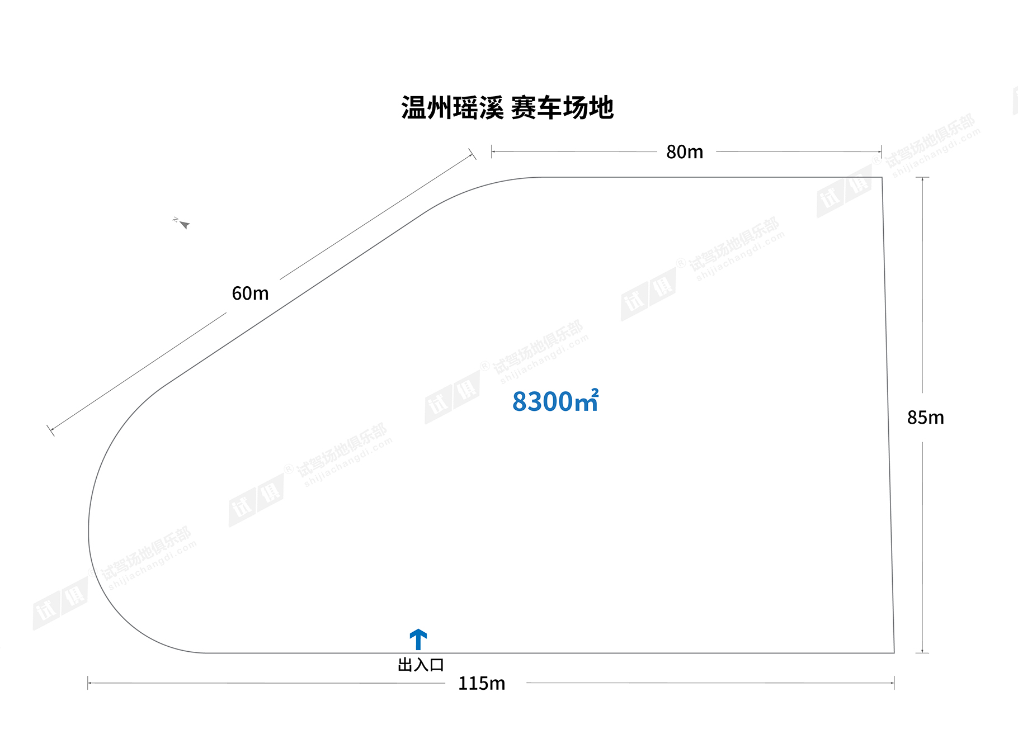
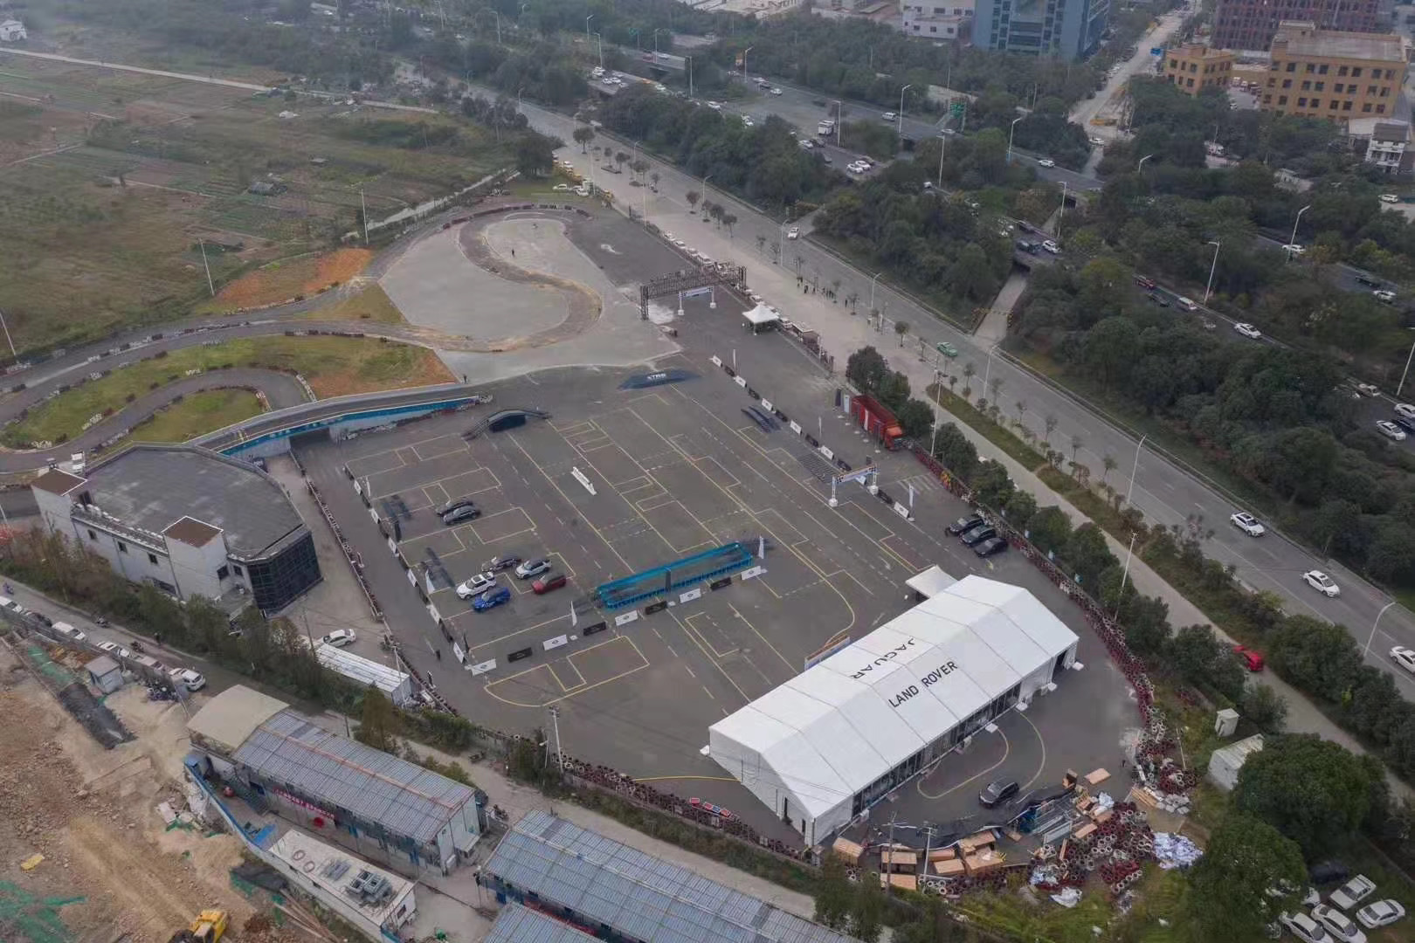
场地费用：6万/天
场地面积：长115m 宽80-85m 柏油地面 全封闭
供电供水：380V 不方便接水 固定洗手间
配套设施：停车位

Slide 3
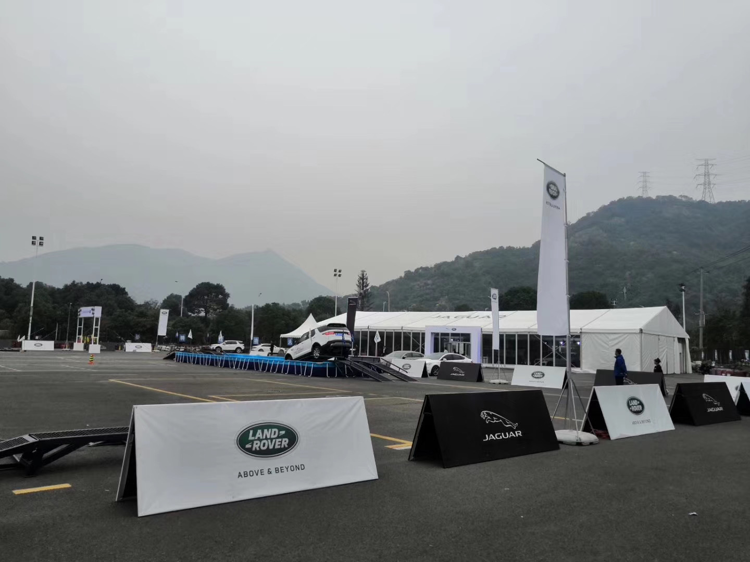
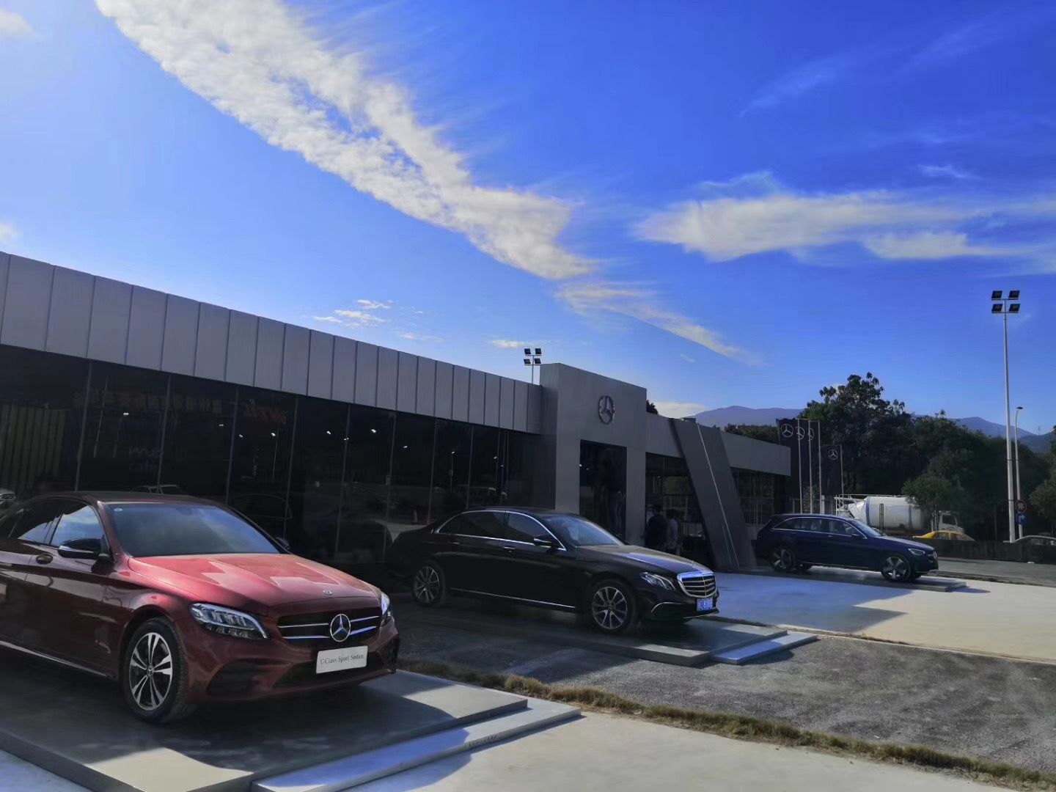
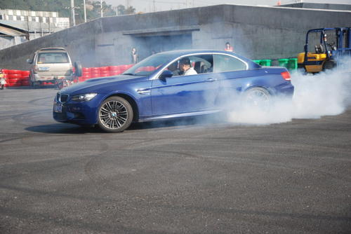
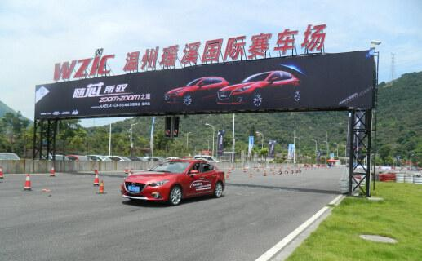
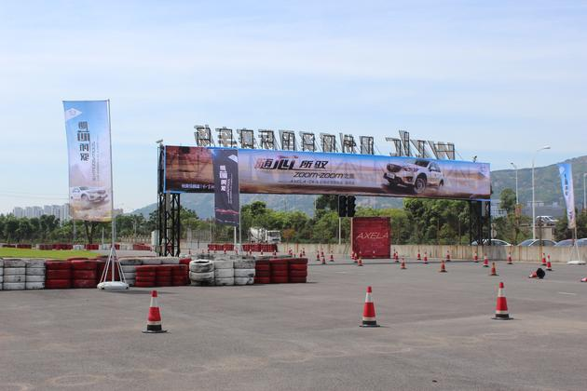
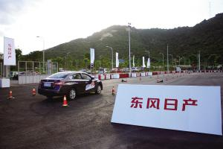
捷豹路虎试驾
奔驰试驾
BMW试驾
长安马自达试驾
长安马自达试驾
东风日产试驾

